Slide 1
HTML 연습문제
Kim ga-young

Slide 2
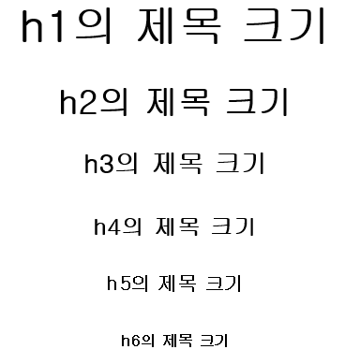
<문제 1>
H1~h6를 태그를 이용하여 html문서를 작성하시오

Slide 3
<답안 1>
<html>
<head><title> HTML 문서의 제목 부분 </title></head>
<body>
<h1 align = "center"> h1의 제목 크기 </h1>
<h2 align = "center"> h2의 제목 크기 </h2>
<h3 align = "center"> h3의 제목 크기 </h3>
<h4 align = "center"> h4의 제목 크기 </h4>
<h5 align = "center"> h5의 제목 크기 </h5>
<h6 align = "center"> h6의 제목 크기 </h6>
</body>
</html>

Slide 4

<문제 2>
다음은 <a> 태그를 이용하여 W3C 사이트를 새창으로 연결하는 HTML문서를 작성하시오. target=“_blank”

Slide 5
변수 소개
<html>
<head><title> URL을 통한 링크 </title></head>
<body>
<p><a href = "http://www.w3c.org" title="새창열림" target="_blank"> <font size = "7">W3C 새 창으로 열기</font></a></p>
</body>
</html>

Slide 6
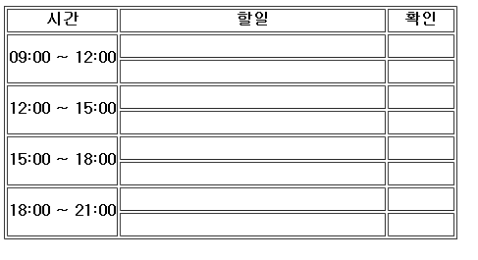
<문제 3>
다음 표를 완성하시오/ 시간 25%, 할일 60%, 확인 15%(width), 빈공간은 &nbsp

Slide 7
<답안>
<html>
<head>
<title>일일계획표</title>
</head>
<body>
<table border>
<tr>
<th width = "25%">시간</th>
<th width = "60%">할일</th>
<th width = "15%">확인</th>
</tr>
<tr>
<th rowspan="2">09:00 ~ 12:00</th>
<td>&nbsp;</td>
<td>&nbsp;</td>
</tr>
<tr>
<td>&nbsp;</td>
<td>&nbsp;</td>
</tr>
<tr>
<th rowspan="2">12:00 ~ 15:00</th>
<td>&nbsp;</td>
<td>&nbsp;</td>
</tr>
<tr>
<td>&nbsp;</td>
<td>&nbsp;</td>
</tr>
<tr>
<th rowspan="2">15:00 ~ 18:00</th>
<td>&nbsp;</td>
<td>&nbsp;</td>
</tr>
<tr>
<td>&nbsp;</td>
<td>&nbsp;</td>
</tr>
<tr>
<th rowspan = "2">18:00 ~ 21:00</th>
<td>&nbsp;</td>
<td>&nbsp;</td>
</tr>
<tr>
<td>&nbsp;</td>
<td>&nbsp;</td>
</tr>
</table>
</body>

Slide 8
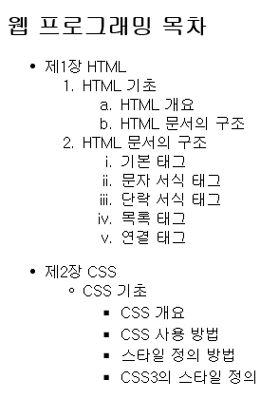
<문제 4>
순서 없는 리스트와 순서 있는 리스트를 사용하여 다음을 완성하시오

Slide 9
<답안>
<html>
<head> <title> 리스트 예제</title> </head>
<body bgcolor= "white">
<p><br>
<h2>웹 프로그래밍 목차</h2>
<ul>
<li>제1장 HTML
<ol>
<li>HTML 기초
<ol type=a>
<li>HTML 개요
<li>HTML 문서의 구조
</ol>
<li>HTML 문서의 구조
<ol type=i>
<li>기본 태그
<li>문자 서식 태그
<li>단락 서식 태그
<li>목록 태그
<li>연결 태그
</ol>
</ol>
<p>
<li>제2장 CSS
<ul>
<li> CSS 기초
<ul>
<li>CSS 개요
<li>CSS 사용 방법
<li>스타일 정의 방법
<li>CSS3의 스타일 정의
</ul> <p>
</ul>
</body>
</html>

